Slide 1
Ressources supplémentaires spécifiques à une discipline
Sciences de la santé
Research4Life est un partenariat public privé des cinq collections :

Slide 2
Outline
Introduction
PubMed
Recherche de base, Exporter, Enregistrer, Envoyer les citations par courriel, Recherche avancée
Ressources d'information électroniques de l’OMS
Cinq bases de données des bureaux régionaux de l'OMS, Global Index Medicus et le dépôt institutionnel pour le partage de l'information (IRIS).
Autres ressources de Research4Life
Bases de données, sources de référence, ressources gratuites
Ressources Internet
Moteurs de recherche, Journaux « Highwire » - Accès gratuit, Guides de littérature grise Résumé
Ce travail est sous licence Creative Commons Attribution-ShareAlike 4.0 International (CC BY-SA 4.0)

Slide 3
Objectifs d’apprentissage
Prendre connaissance des ressources supplémentaires existantes en matière de santé.
Comprendre les collections supplémentaires et savoir comment les utiliser.

Slide 4
Introduction
Cette leçon se concentrera sur les principales ressources spécifiques aux collections dans le domaine de la santé, accessibles à partir de Research4Life et également via Internet.
La première partie de la leçon passe en revue les différents outils disponibles via le portail de contenu unifié - Bases de données, sources de référence (par exemple, PubMed), Ressources gratuites et Ressources récentes.
La deuxième partie de la leçon est un échantillon d'outils Internet utiles dans le domaine de la santé pour accéder à des ressources gratuites, y compris la littérature grise. À partir de juillet 2022, une section supplémentaire sur les Bases de données de l'OMS a été ajoutée.

Slide 5
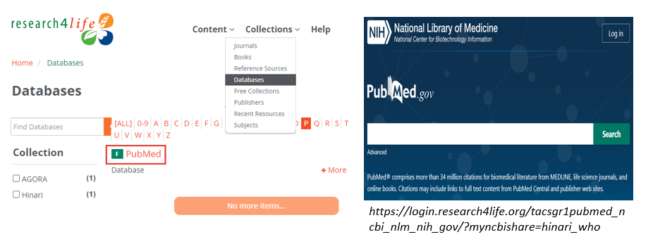
Research4Life/PubMed
La base de données PubMed comprend plus de 34 millions de citations provenant de MEDLINE, de revues de sciences de la vie et de livres en ligne. Il utilise les Medical Subject Headings (MeSH), un vocabulaire contrôlé et organisé de manière hiérarchique.
Une fois connecté au portail de contenu Research4Life, ouvrez le menu déroulant Contenu en haut de la page et sélectionnez Bases de données. Cliquez sur P dans la liste alphabétique des résultats, puis sur PubMed. L'accès à PubMed de cette manière activera les liens vers les articles en texte intégral de R4L dans les résultats de PubMed.

Slide 6
Meilleures pratiques pour la recherche dans PubMed
PubMed est un moteur de recherche intelligent qui intègre de nombreux algorithmes de calcul pour aider les utilisateurs dans leurs recherches. Dans la mesure du possible, laissez PubMed faire le travail pour vous. La NLM recommande les meilleures pratiques suivantes pour la recherche dans PubMed :
- soyez précis dans les termes de recherche
- pas de ponctuation ni de majuscules
- il n'est pas nécessaire d'entrer des opérateurs booléens, notamment "AND".
- il n'est pas nécessaire d'entrer des balises de recherche comme [tiab].
- éviter les guillemets
- évitez la troncature (*)
- lorsque vous recherchez un article spécifique, tapez simplement les éléments de base - comme le nom de la revue, l'auteur et l'année. Nom, auteur et année. Le capteur de citations de PubMed trouvera l'article pour vous.

Slide 7
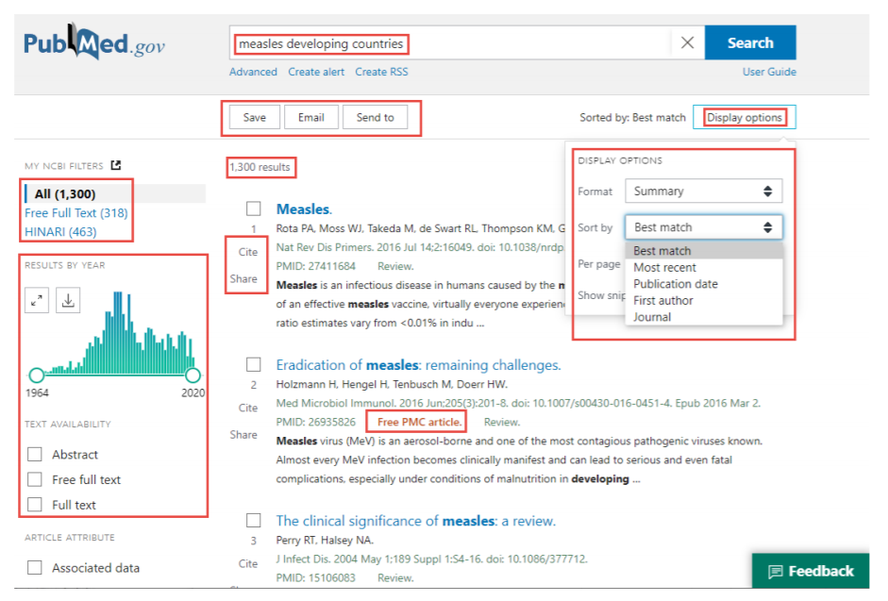
PubMed recherche simple
Voici les résultats de la recherche pour measles developing countries - 1300 résultats..
Les liens vers le texte intégral gratuit et le texte intégral HINARI se trouvent dans la colonne de gauche. Pour accéder au texte intégral d'un article individuel article, cliquez sur le titre.
Les premiers résultats de la recherche sont affichés dans le format Résumé, avec les options de tri Best Match (par défaut) ou Most recent, Publication Date, First author ou Journal.
Le format Résumé contient les informations de base de la citation (titre, auteur, journal, pmid #) et une partie du résumé.

Slide 8
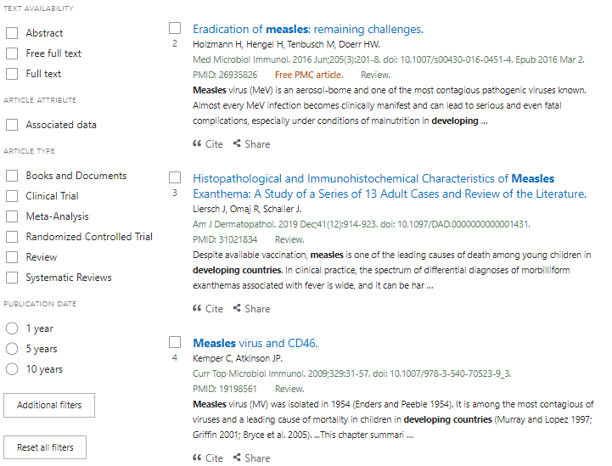
Résultats de la recherche initiale (sommaire) - autres options
Faites défiler la colonne de gauche de la page des résultats de la recherche sommaire pour afficher les filtres suivants:
Disponibilité du texte : Résumé, Texte intégral gratuit et Texte intégral.
Attribut de l'article : Données associées
Type d’Article : Livres et documents, Essai clinique, Méta-Analyse, Essais contrôlés randomisés, Revue et Revues systématiques.
Date de Publication avec options de 1, 5 et 10 ans.
Filtres supplémentaires - voir diapositive suivante

Slide 9
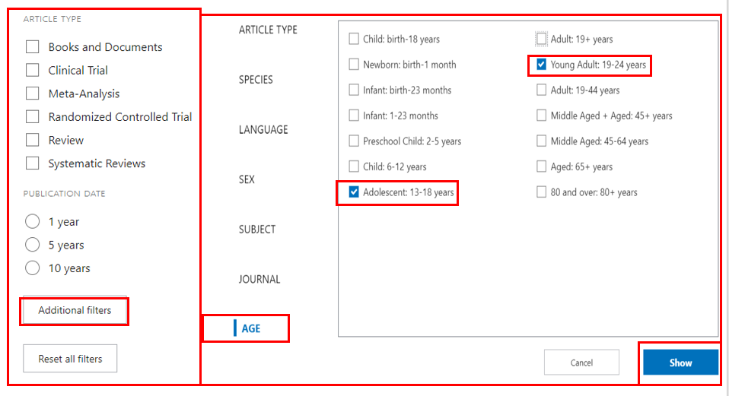
Filtres par défaut et options de filtres supplémentaires
L'écran affiche maintenant les filtres supplémentaires qui, outre le TYPE D'ARTICLE, comprennent les options ESPECES, LANGUE, SEXE, SUJET, JOURNAL et AGE.
Ouvrez l'option AGE et cliquez sur les filtres Adolescents 13-18 ans et Jeunes adultes 19-24 ans.
Ajoutez ces filtres aux résultats de la recherche en cliquant sur Afficher.
Notez également l'option Réinitialiser tous les filtres qui supprime tous ceux qui ont été sélectionnés.

Slide 10
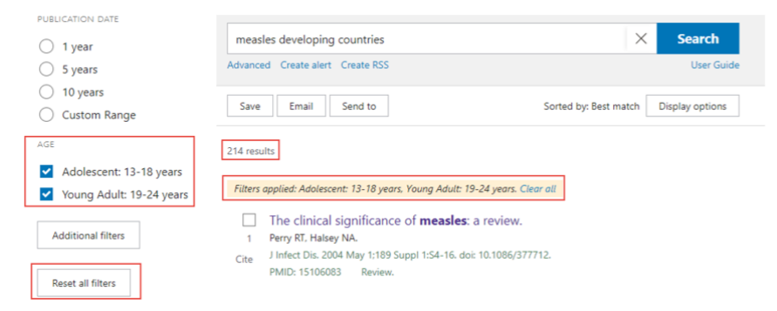
Filtres d'âges supplémentaires et résultats de recherche révisés
Les deux filtres AGE ont été ajoutés à la liste des filtres dans la colonne de gauch.
Cliquez sur les cases pour les activer. La nouvelle recherche donne 214 résultats et non 1300.
Notez l'option Réinitialiser tous les filtres - pour supprimer tous les filtres.

Slide 11
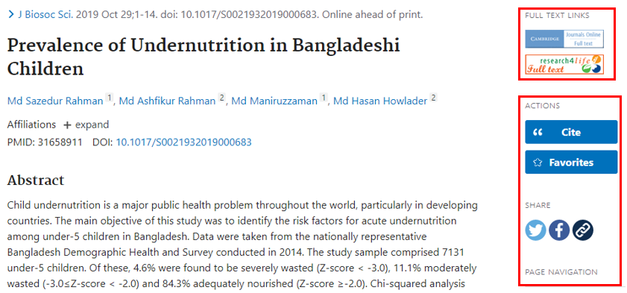
Affichage des résumés et accès au texte intégral
PuPuvbb
Dans l'affichage du Résumé, cliquez sur le titre d'un article pour afficher la version Résumée.
La version Résumée comporte des fonctionnalités supplémentaires, notamment, dans la colonne de droite, les fonctions Citer, Favoris, Partager et Navigation dans la page, ainsi que, sous l'abrégé, des liens vers des articles similaires, Cités par et les Termes Mesh.
Les Liens vers le texte intégral dans la colonne de droite comportent l'icône Research4Life pour les documents accessibles aux utilisateurs d'Hinari. En outre, d'autres options de texte intégral pour l'article sont disponibles.
Sélectionnez l'icône de texte intégral Research4Life sous la section Liens de texte intégral. La page des liens Research4Life 360 apparaîtra.

Slide 12
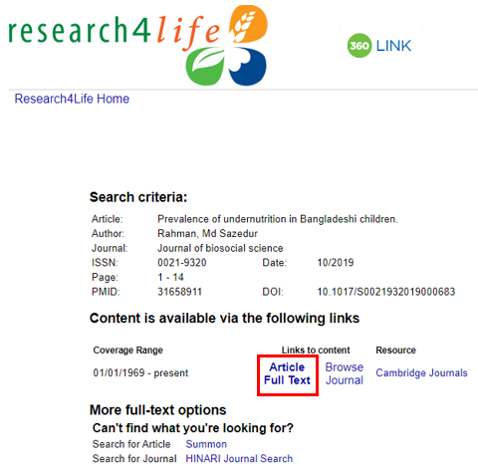
Research4Life “360 Link”
La page Research4Life 360 Link est maintenant affichée.
Cliquez sur le lien vers le texte intégral de l'article.
Notez que l'icône du texte intégral de Research4Life s'affichera dans toutes les citations des résultats de recherche.
Parfois, Research4Life n'aura pas le texte intégral d'une citation et le message « no holdings were found for this journal » sera affiché sur la page « 360 Link ».

Slide 13
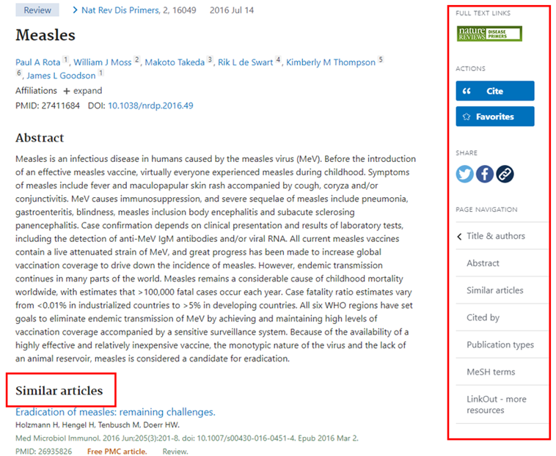
Options supplémentaires
Dans le format Résumé, d'autres fonctionnalités sont affichées dans la colonne de droite et une option Articles similaires a également été ajoutée sous le Résumé.
Faites défiler le Résumé vers le bas pour trouver des outils supplémentaires – « Cited by » et « Mesh Terms ».
Voir la diapositive suivante pour les options Citer et Partager (colonne de droite).
Notez que ces options sont également disponibles dans l'affichage du Résumé - dans une boîte horizontale sous la boîte de recherche.

Slide 14
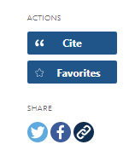
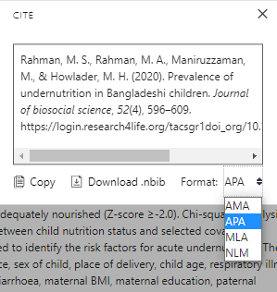
Citer et partager (colonne de droite)
Disponible dans quatre formats de citation - AMA, MLA, APA et NLM, le format Cite crée des fichiers .txt à Copier ou des fichiers .nbib à Télécharger.
Ce format de fichier peut être utilisé par de nombreux logiciels de gestion des citations.
L'option Partager (Share), permet aux utilisateurs de partager les citations sur Twitter, Facebook ou via ”PERMALINK”.

Slide 15
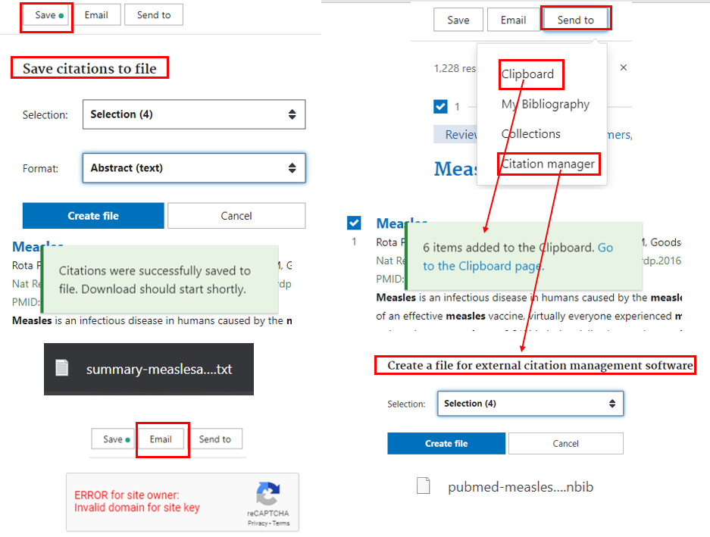
Options Enregistrer, Email, Envoyer à(sous la boîte de recherche)
L'option Enregistrer enregistre les citations vérifiées dans un fichier .txt
L'option Send to Clipboard (Envoyer au presse-papiers) enregistre la ou les citations dans une fonction PubMed. Le lien vers le presse-papiers se trouve sous la boîte de recherche PubMed.
L'option Send to Citation manager crée un fichier .nbib pour diverses options logicielles.
La fonction Email ne fonctionne pas via Hinari/PubMed.

Slide 16
Options Recherche avancée
Cliquez sur recherche Avancée “Advanced”.

Slide 17
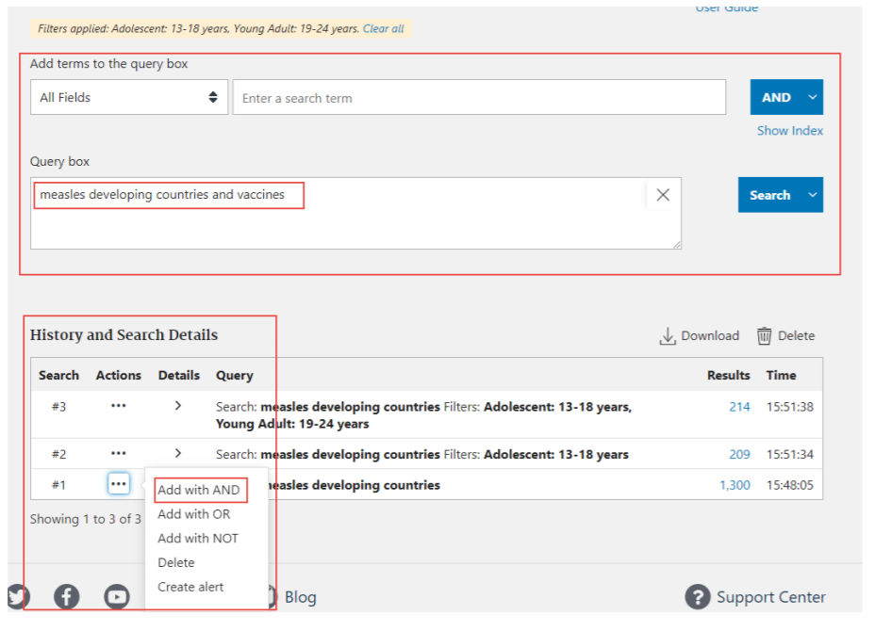
Options Recherche avancée
La liste Historique et détails de la recherche (ci-dessous) montre toutes les recherches qui ont été effectuées.
Actions/Ajout de requête permet aux utilisateurs d'identifier et d'ajouter des recherches précédentes à la boîte de requête (ci-dessus) et de créer une nouvelle recherche.
Exemple - L'historique #1 rougeole pays en développement et vaccins sont combinés dans une nouvelle Recherche.

Slide 18
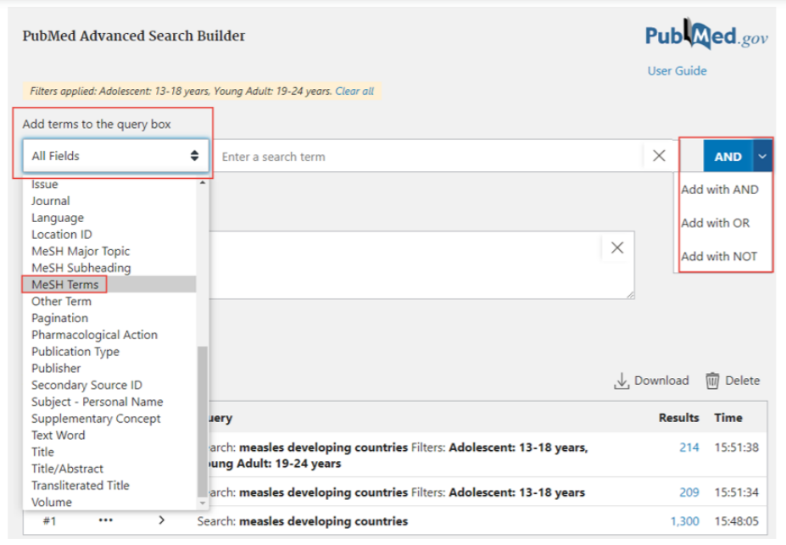
Options Recherche avancée
Autres caractéristiques:
Le menu déroulant « All Fields » permet d'effectuer une recherche dans un champ spécifique tel que MeSH.
La logique booléenne peut être appliquée dans le champ Ajouter des termes à la requête.
Cliquez sur Résultats # pour ouvrir l'une des recherches PubMed précédentes.

Slide 19
Options Recherche avancée
Recherche complète pour vaccins rougeole et pays en développement.
Notez 866 resultats.
Ouvrez “Advanced” et “History/Search Details”.

Slide 20
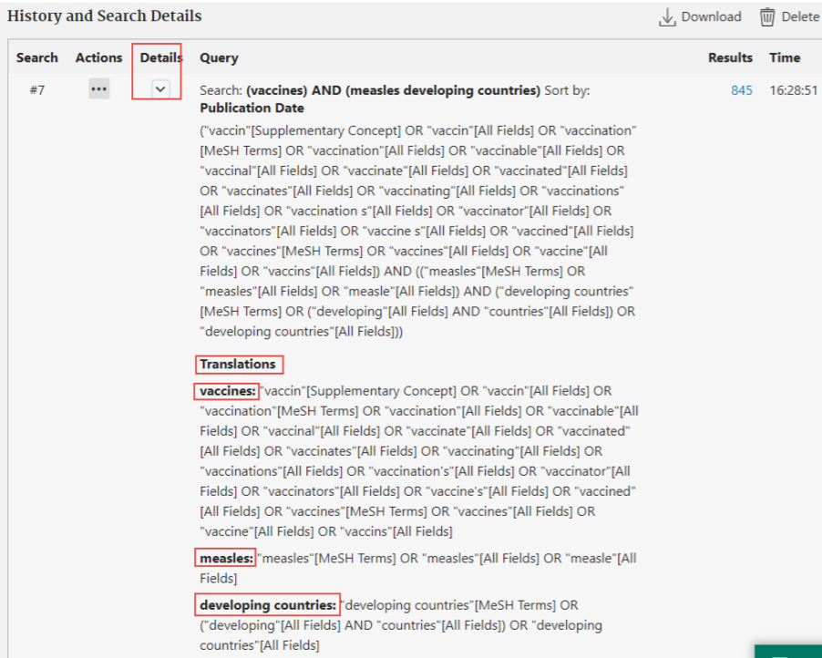
Options Recherche avancée
Dans la section Historique et détails de la recherche, cliquez sur Détails.
Notez la Requête et les Traductions qui illustrent le fonctionnement des options de recherche intelligente de PubMed.

Slide 21
Ressources en matière de formation - Bibliothèque nationale de médecine
“PubMed® Formation en ligne.” Consulté le 23 juin 2020. https://learn.nlm.nih.gov/documentation/training-packets/T0042010P/
Comprend des visites rapides, des didacticiels, des webcasts et des vidéos, des cours et des documents à distribuer.
“La boîte à outils du formateur PubMedv “. Consulté le 23 juin 2020. https://learn.nlm.nih.gov/documentation/training-packets/T0022014P/
Comprend des jeux de diapositives, des documents à distribuer, des visites rapides, des formations pour les formateurs.

Slide 22
Organisation mondiale de la santé (OMS) - Ressources d'information électroniques (élargi en novembre 2022)
Les diapositives suivantes donnent un aperçu de WHO Electronic Information Resources (EIR). Dans la plupart des cas, ces ressources ne sont pas indexées dans PubMed ou d'autres grandes bases de données.
L'OMS a développé les EIR régionales depuis de nombreuses années afin de réduire l'écart de connaissances entre les pays à revenu élevé et les pays à faible revenu. Les cinq EIR régionaux offrent aux utilisateurs un accès en ligne gratuit aux publications sur la santé et les sciences biomédicales évaluées par des pairs et provenant de leurs pays membres. L'EIR EMRO est présenté plus en détail - pour montrer les outils d'accès à ces rssources.
Global Index Medical (GIM) est la base de données de l'OMS qui a compilé la littérature biomédicale et de santé publique à partir des cinq indices régionaux, y compris ceux produits par les pays à revenu faible et moyen.
Il est également question de l'Institutional Repository for Information Sharing (IRIS). Il s'agit de la ressource numérique de l'OMS pour les articles, rapports, statistiques, livres et autres publications du Siège de l'OMS, des bureaux régionaux et des bureaux de pays.

Slide 23
WHO-EMRO
Virtual Health Sciences Library (VHSL)
https://vlibrary.emro.who.int

Slide 24
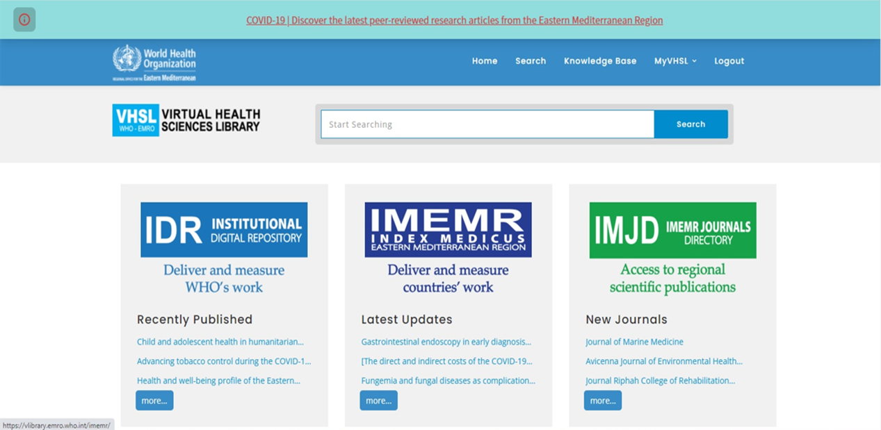
WHO-EMRO
Virtual Health Sciences Library (VHSL)
Plus de 306 199 notices provenant de trois grandes bases de données de bibliothèques "Institutional Digital Repository" (IDR) 29 185
Index Medicus pour la région de la Méditerranée orientale (IMEMR) 276 082 enregistrements
EMR Journals Directory (IMJD) 932 ont été téléchargés, fusionnés et mis à jour avec succès sur le nouveau portail de la VHSL.
Mise à jour le 1er décembre 2022

Slide 25
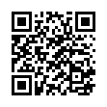
WHO-EMRO Index Medicus for the Eastern Mediterranean Region (IMEMR)
Voir la liste des bases de données du portail Research4Life / Index Medicus for the Eastern Mediterranean Region (IMEMR). Peut également être consulté directement https://vlibrary.emro.who.int/imemr/
Fournisseur de services | Organisation mondiale de la santé - Bureau régional de la Méditerranée orientale (EMRO)
Type de service | Base de données virtuelle EMRO qui fournit des services d'indexation et de résumé pour l'archivage, l'enregistrement et le partage de la littérature nationale et régionale en matière de santé et de sciences biomédicales.
Source d'information | region. Littérature sur la santé et les sciences biomédicales publiée dans 814 revues à comité de lecture de 20 pays de la région EMR.
Type de documents | Citations de littérature sur la santé et les sciences biomédicales avec résumés
Texte intégral | Oui Pour tout article trouvé dans IMEMR sans texte intégral, vous pouvez demander le texte intégral en cliquant sur l'onglet "Demande de texte intégral« .
Couverture du sujet | Littérature scientifique nationale et régionale sur la santé et les sciences biomédicales publiée dans les pays de l'EMR.
Données qualitatives | Plus de 269 946 citations.
SCAN ME

Slide 26
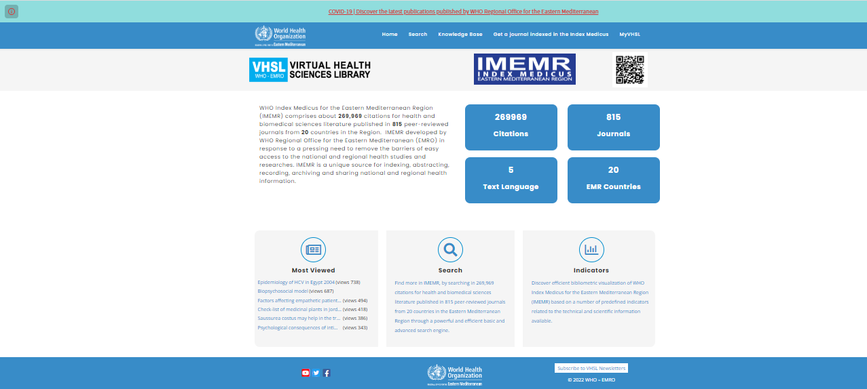
WHO Index Medicus for the Eastern Mediterranean Region (IMEMR)

Slide 27
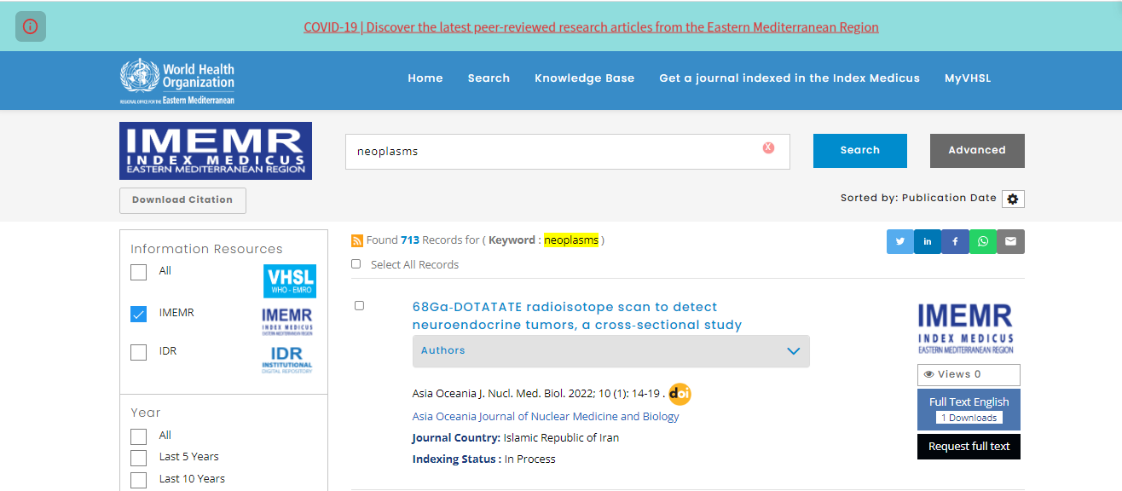
WHO Index Medicus for the Eastern Mediterranean Region (IMEMR)
Recherche simple
Recherche simple avec "Tumeurs".
Résultats 713 citations.

Slide 28
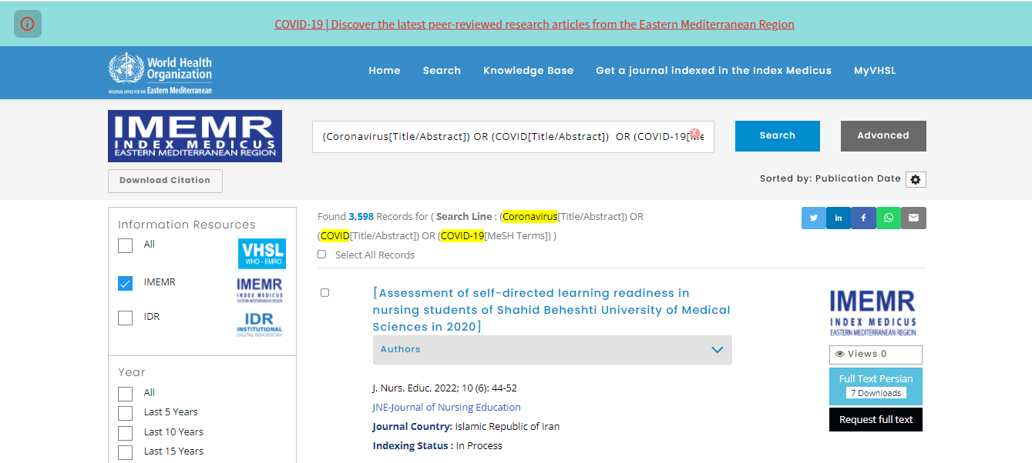
WHO Index Medicus for the Eastern Mediterranean Region (IMEMR)
COVID-19 article de recherche révisé par des pairs
Une recherche avec “COVID-19”
Résultats 3,598 citations

Slide 29
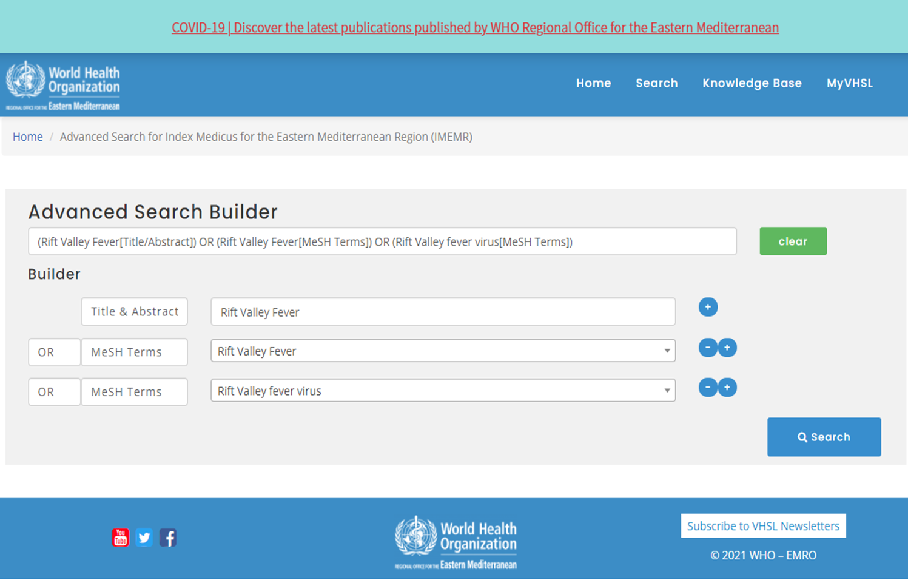
WHO Index Medicus for the Eastern Mediterranean Region (IMEMR)
Recherche Avancée

Slide 30
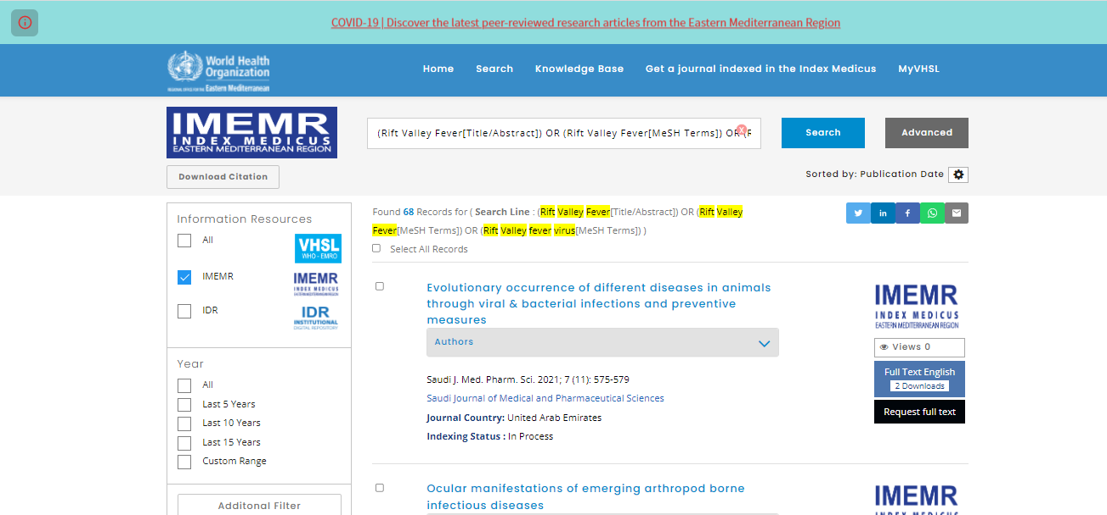
WHO Index Medicus for the Eastern Mediterranean Region (IMEMR)
Recherche avancée
Une recherche avancée avec Fièvre de la Vallée du Rift (Titre & Résumé, MeSH)
et Virus de la fièvre de la vallée du Rift (MeSH)
Résultats 68 citations

Slide 31
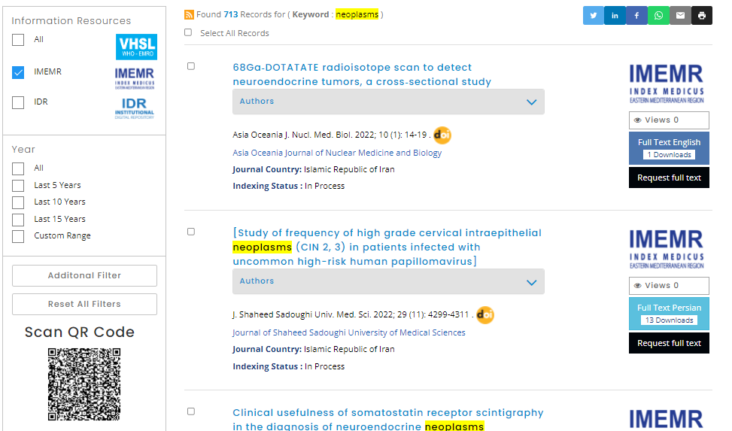
WHO Index Medicus for the Eastern Mediterranean Region (IMEMR)
IMEMR Notice bibliographique
Journal Bio Information
Titre du Journal
ISSN
Pays de publication
Groupe de pays
Metadonnées de l’Article
Titre
Auteur(s)
Affiliation de l’Auteurs
Année
Volume
Nuéro
Numéro de Page
Résumé
Références
Pays de la recherche
Catégories
Termes MeSH

Slide 32
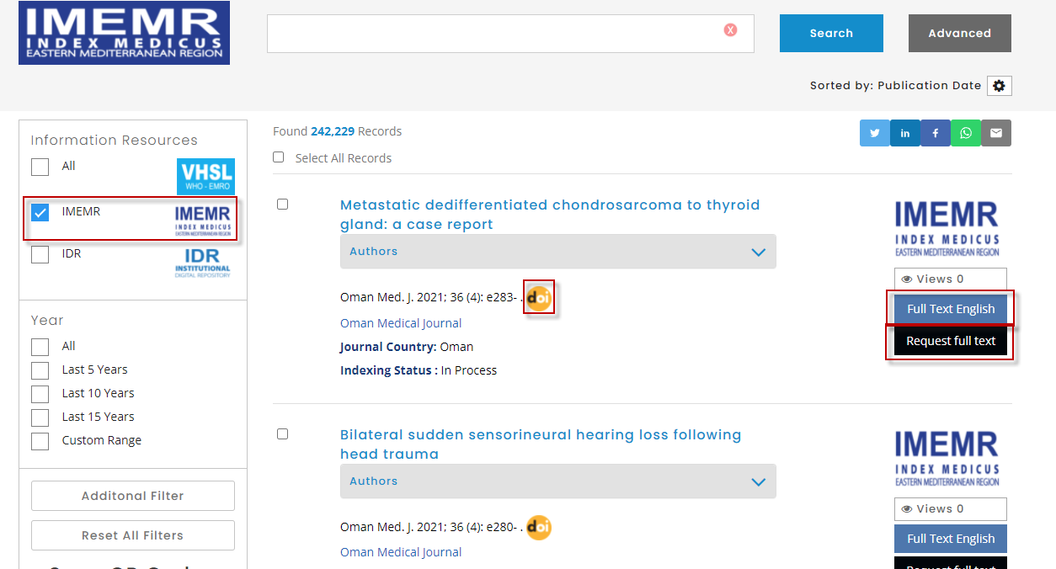

Slide 33
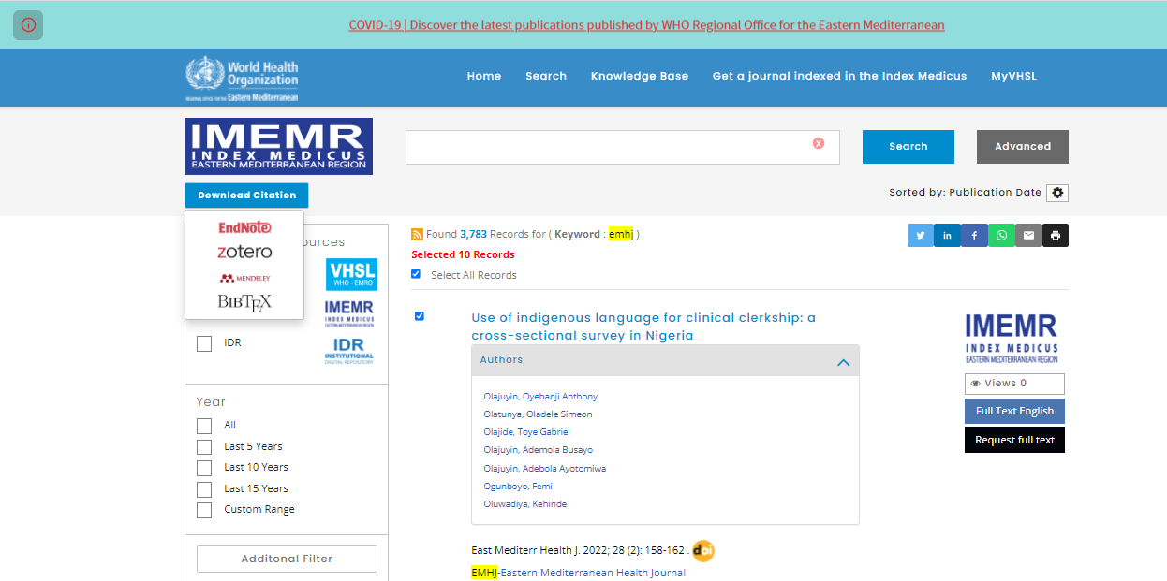
WHO Index Medicus for the Eastern Mediterranean Region (IMEMR)
Imprimer, envoyer, partager et exporter des citations

Slide 34
WHO Index Medicus for the Eastern Mediterranean Region (IMEMR)
Pays de la Recherche
Pays de Publication
Catégories
Type de Publication
Langue du Texte intégral
Année
Filtres

Slide 35
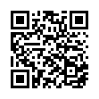
Institutional Digital Repository (IDR)
Voir la liste des bases de données du portail Research4Life. Peuvent également être consultées directement https://vlibrary.emro.who.int/idr/
Fournisseur de services | Organisation mondiale de la santé - Bureau régional de la Méditerranée orientale (EMRO)
Type de service | L'IDR offre un accès gratuit en ligne au texte intégral de toutes les publications de l'OMS/EMRO. Seul le personnel de l'OMS peut accéder aux documents classifiés.
Source d'information | Documentation des organes directeurs de l'OMS, rapports annuels du directeur régional, messages et discours, rapports des réunions techniques et interpays, vidéos et matériel de campagne de l'OMS, depuis 1948 jusqu'à aujourd'hui.
Type de documents | Produits d'information de l'OMS/EMRO
Texte intégral | Oui
Couverture du sujet | IDR fournit un accès libre en ligne au texte intégral des documents officiels de l'OMS-EMRO en 3 langues, arabe, anglais et français, y compris plus de 200 publications COVID-19.
Données qualitatives | Plus de 28 789 documents officiels de l'EMRO.
SCAN ME

Slide 36
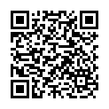
IMEMR Journals Director (IMJD)
Voir la liste des bases de données du portail Research4Life. Peuvent également être consultées directement https://vlibrary.emro.who.int/imemr-journals-directory-imjd//
Fournisseur de services | Organisation mondiale de la santé - Bureau régional pour la région de la Méditerranée orientale (EMRO)
Type de service | Informations bibliographiques complètes sur les revues de santé et de sciences biomédicales à comité de lecture publiées dans 20 pays de la Région de la Méditerranée orientale.
Source d'information | Revues de santé et de sciences biomédicales à comité de lecture publiées dans la Région de la Méditerranée orientale.
Type de documents | Revues de santé et de sciences biomédicales avec comité de lecture.
Texte intégral | Oui
Couverture du sujet | Santé et sciences biomédicales.
Données qualitatives | Plus de 814 revues EMRO de santé et de sciences biomédicales évaluées par les pairs.
SCAN ME

Slide 37
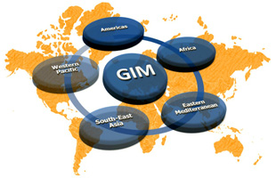
Global Index Medicus (GIM)
Voir la liste des bases de données du portail Research4Life/Global Index Medicus (GIM). Peut également être consulté directement https://www.globalindexmedicus.net/
Fournisseur de services | Organisation mondiale de la santé
Type de service | Fournir aux utilisateurs du monde entier un accès en ligne aux publications sur la santé et les sciences biomédicales, sous la forme d'un recueil des six index régionaux, AIM (AFRO), LILACS (AMRO/PAHO), IMEMR (EMRO), IMSEAR (SEARO), WPRIM (WPRO), via une plateforme unique.
Source d'information | Revues scientifiques à comité de lecture des pays à revenu faible ou intermédiaire.
Type de documents | La GIM donne accès à un contenu qui alimente les examens systématiques et la création d'orientations fondées sur des données probantes pour les États membres.
Texte intégral | Oui
Couverture du sujet | Santé et sciences biomédicales.
Données qualitatives | Plus de 1,7 million de notices bibliographiques et de textes intégraux provenant de pays à faibles et moyens revenus.

Slide 38
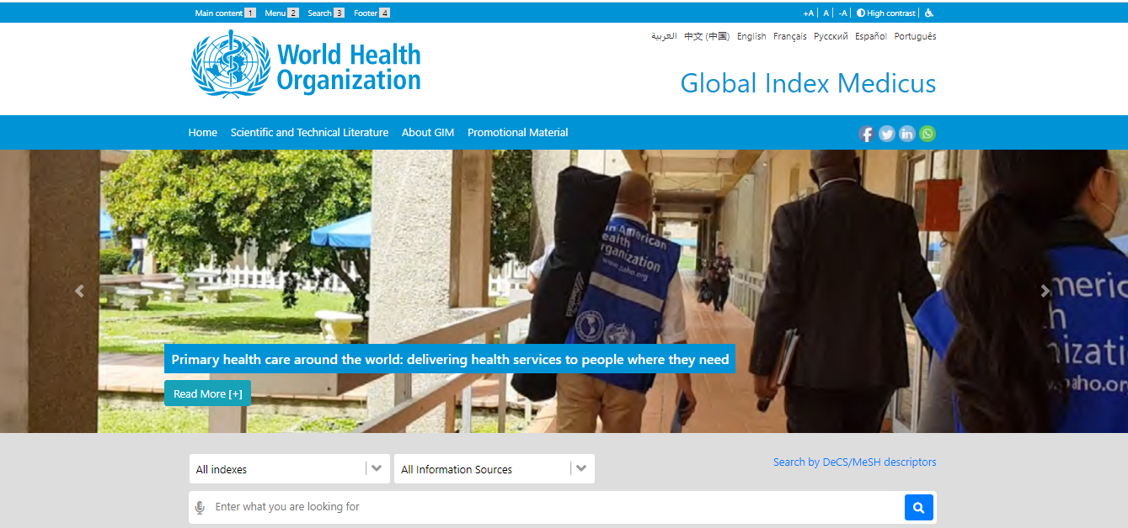
Global Index Medicus (GIM)
Recherche simple

Slide 39
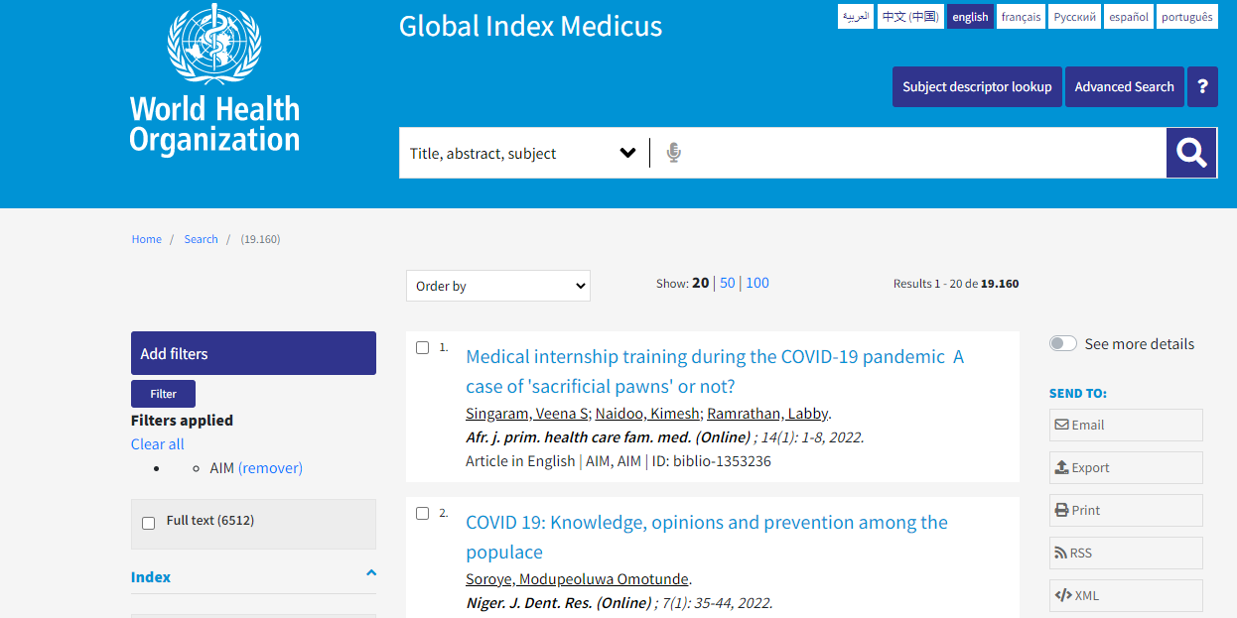

Slide 40
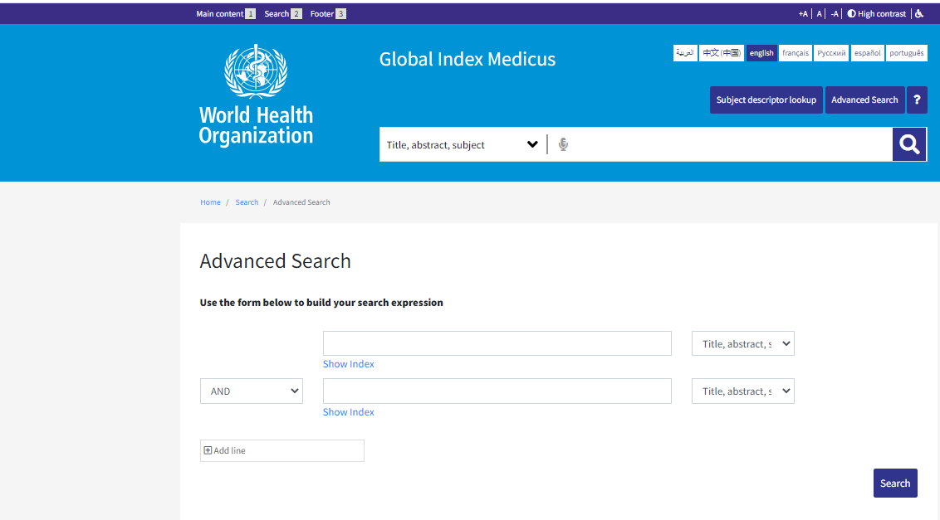
Global Index Medicus (GIM)
Recherche avancée

Slide 41
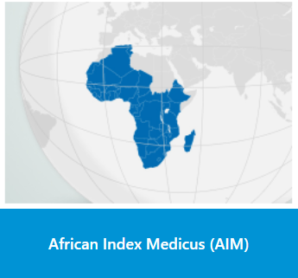
African Index Medicus (AIM)
Voir la liste des bases de données du portail Research4Life/Global Index Medicus (GIM).
Peut également être consulté directement https://www.globalindexmedicus.net/biblioteca/aim/
Fournisseur de services | Organisation mondiale de la santé, en collaboration avec l'Association pour l'information et les bibliothèques de santé en Afrique
Type de service | Fournir aux utilisateurs du monde entier un accès en ligne aux publications africaines sur la santé et les sciences biomédicales.
Source d'information | Sources d'information sur la santé et les sciences biomédicales en Afrique
Type de documents | Références bibliographiques et revues scientifiques.
Texte intégral | Oui
Couverture du sujet | Santé et sciences biomédicales.
Données qualitatives | Plus de 18.000 références bibliographiques provenant de 258 revues scientifiques.

Slide 42
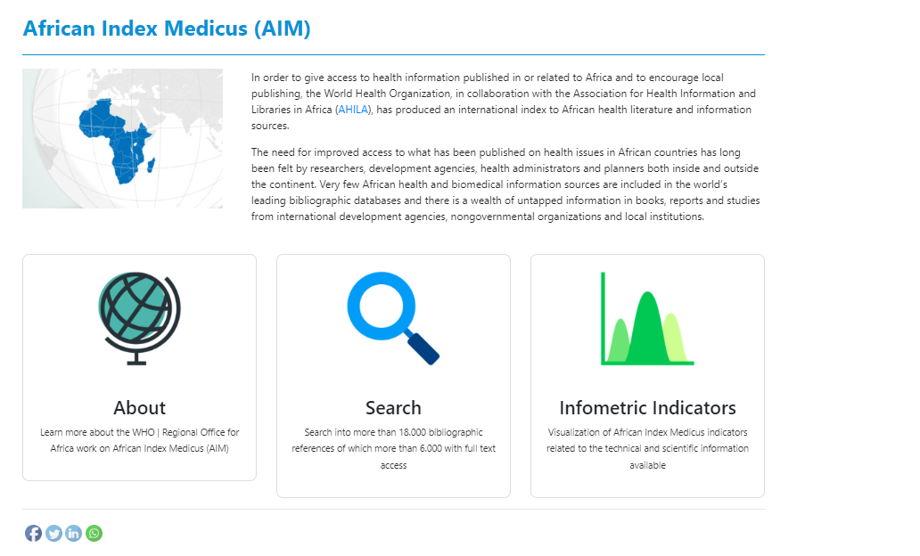

Slide 43
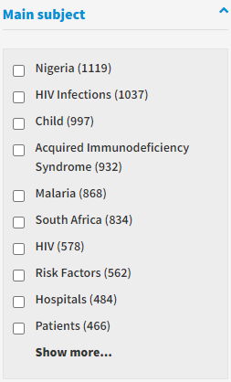
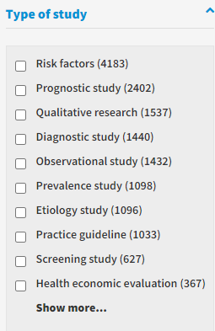
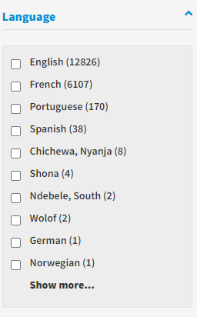
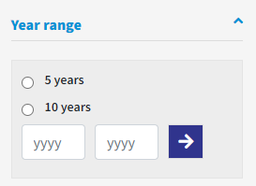
African Index Medicus (AIM)
Filtres

Slide 44
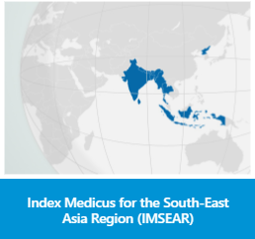
Index Medicus for the South-East Asia Region (IMSEAR)
Voir la liste des bases de données du portail Research4Life/Global Index Medicus (GIM).peut également être consulté directement. Peut également être consulté directement https://www.globalindexmedicus.net/biblioteca/imsear/
Fournisseur de services | IMSEAR est une archive d'une sélection de publications en sciences de la santé dans la Région OMS de l'Asie du Sud-Est.
Type de service | Fournir aux utilisateurs du monde entier un accès en ligne aux publications des sciences sanitaires et biomédicales.
Source d'information | Les documents comprennent des revues scientifiques officielles sur la santé, des rapports et des documents sur la santé.
Type de documents | Les métadonnées de chaque article, les documents originaux en texte intégral ou les liens vers les documents originaux sont fournis lorsqu'ils sont disponibles, dans le cadre de l'Initiative pour des archives ouvertes (OAI).
Texte intégral | Oui
Couverture du sujet | Revues de sciences de la santé, rapports et documents sur la santé.
Données qualitatives | Plus de 208 000 références bibliographiques provenant de plus de 49 revues scientifiques.

Slide 45
Latin America and the Caribbean Literature on Health Sciences (LILACS)
See Research4Life Portal Databases list/Global Index Medicus (GIM)
can also be accessed https://www.globalindexmedicus.net/biblioteca/lilacs/
Fournisseur de services | LILACS is coordinated by the Pan-American Health Organization through BIREME.
Type de service | Scientific and technical literature of Latin America and the Caribbean, contributing to increase visibility, access and quality of health information in the Region.
Source d'information | Materials include formally published health science journals, health reports and documents.
Type de documents | Scientific and technical literature of Latin America and the Caribbean.
Texte intégral | More than 50% have access to the full text.
Couverture du sujet | Health Sciences Information.
Données qualitatives | More than 998.000 bibliographic reference from more than 800 Scientific Journals

Slide 46
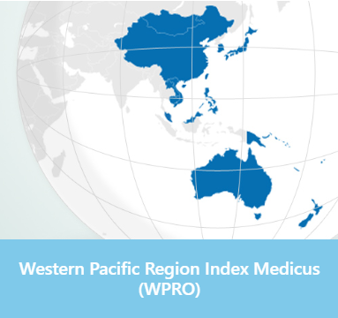
Western Pacific Region Index Medicus (WPRO)
Voir la liste des bases de données du portail Research4Life/Global Index Medicus (GIM).
Peut également être consulté https://www.globalindexmedicus.net/biblioteca/wprim/
Fournisseur de services | (WPRIM) est l'index bibliographique régional des revues médicales et sanitaires publiées par les États membres de la Région du Pacifique occidental.
Type de service | Littérature scientifique et technique d'Amérique latine et des Caraïbes, contribuant à accroître la visibilité, l'accès et la qualité de l'information sanitaire dans la Région.
Source d'information
Type de documents | Recherche, publications et revues médicales et de santé
Texte intégral | Plus de 60% ont accès au texte intégral.
Couverture du sujet | Information sur les sciences de la santé.
Données qualitatives | Plus de 874.000 références bibliographiques.

Slide 47
Institutional Digital Repository for Information Sharing (IRIS)
Voir la liste des bases de données du portail Research4Life/IRIS (publications numériques de l'OMS). Peut également être consulté directement. https://apps.who.int/iris/
Fournisseur de services | Organisation Mondiale de la Santé
Type de service | (OMS) Dépôt numérique/institutionnel - citations des contenus
Source d'information | OMS (Siège, bureaux régionaux et bureaux de pays), ressources publiées par l'OMS dans PubMed Central Europe, recherche possible dans 'tout' ou par région(s).
Type de documents | Articles, rapports, statistiques, livres et autres publications, contient des index (citation, type de publication, langue et collection).
Texte intégral | Oui, pour tous les enregistrements trouvés dans IRIS sans lien vers le texte intégral, vous pouvez demander le matériel à repository@who.int
Couverture du sujet | Tous les aspects de la santé qui se rapportent aux activités de l'OMS ; le premier document date de 1866.
Données qualitatives | N/A

Slide 48
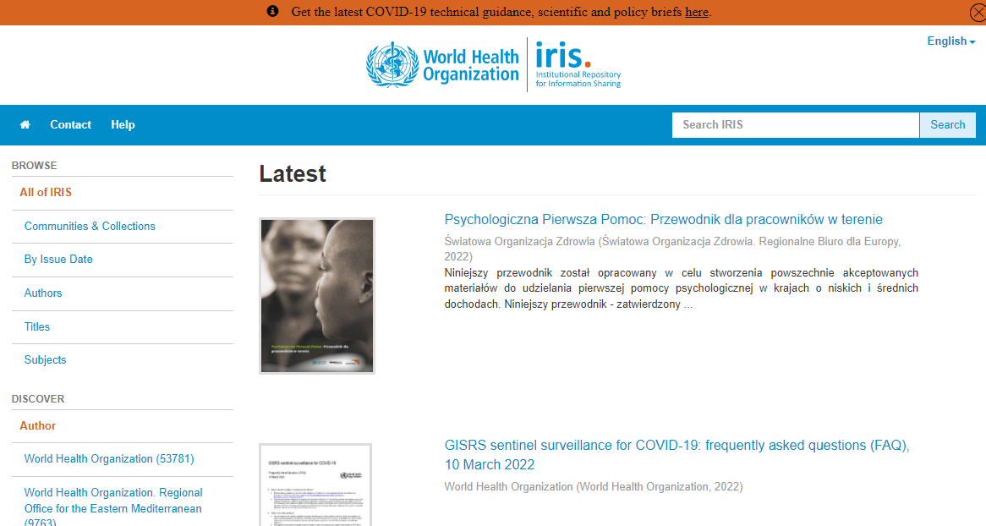
Institutional Digital Repository for Information Sharing (suite)
Recherche simple

Slide 49
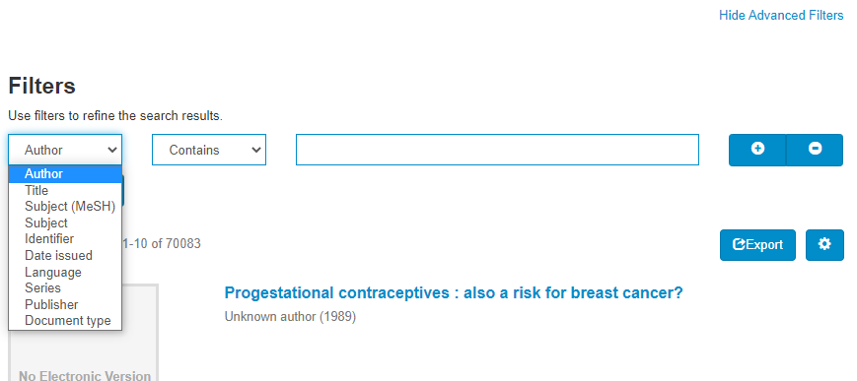
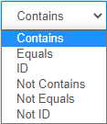
Institutional Digital Repository for Information Sharing (IRIS)
Recherche avancée

Slide 50
Base de données de recherche COVID-19 de l'OMS
Accès direct https://search.bvsalud.org/global-literature-on-novel-coronavirus-2019-ncov/

Slide 51
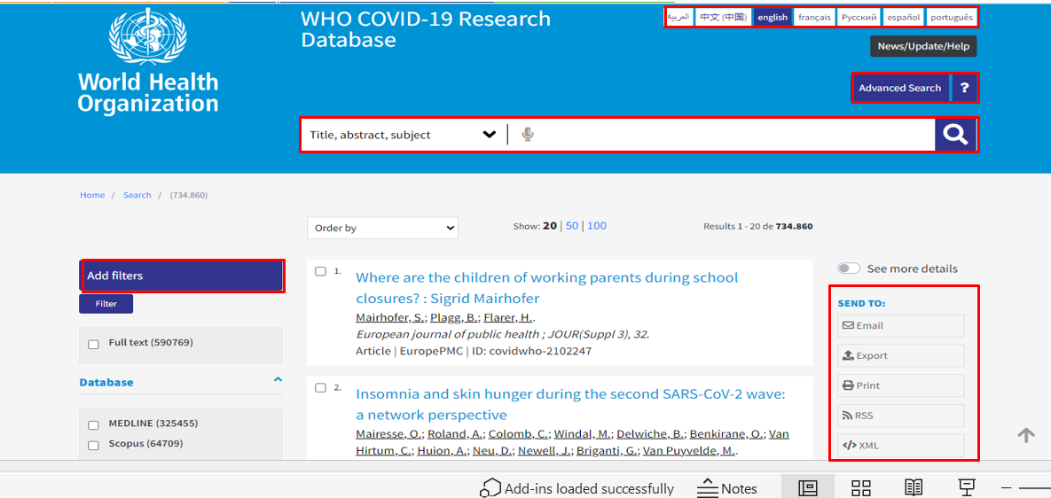
Base de données de recherche COVID-19 de l’OMS (suite)

Slide 52
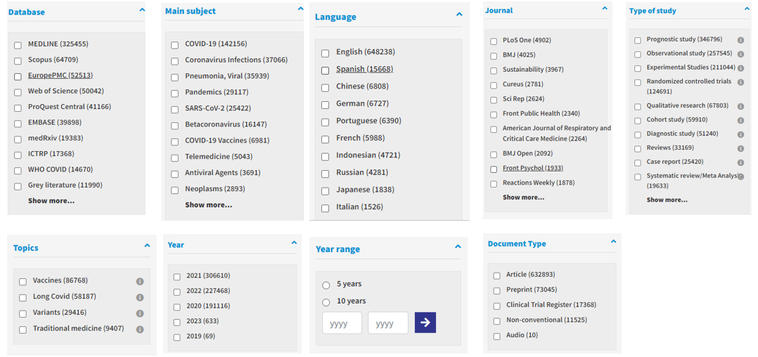
Base de données de recherche COVID-19 de l'OMS Affinez votre recherche

Slide 53
Autres ressources de Research4Life
Il s'agit notamment des principales bases de données, des ressources de référence, des collections gratuites et des ressources récentes. Notez également la liste des ressources récentes ajoutées au portail.
Chaque liste contient plusieurs outils utiles.
Les quatre listes sont accessibles à partir de la page du portail de contenu unifié.
Remarque : certaines de ces ressources peuvent ne pas être disponibles car les éditeurs peuvent ne pas en autoriser l'accès dans un pays spécifique.

Slide 54
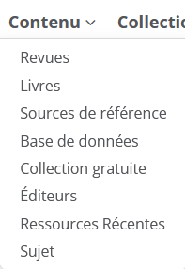
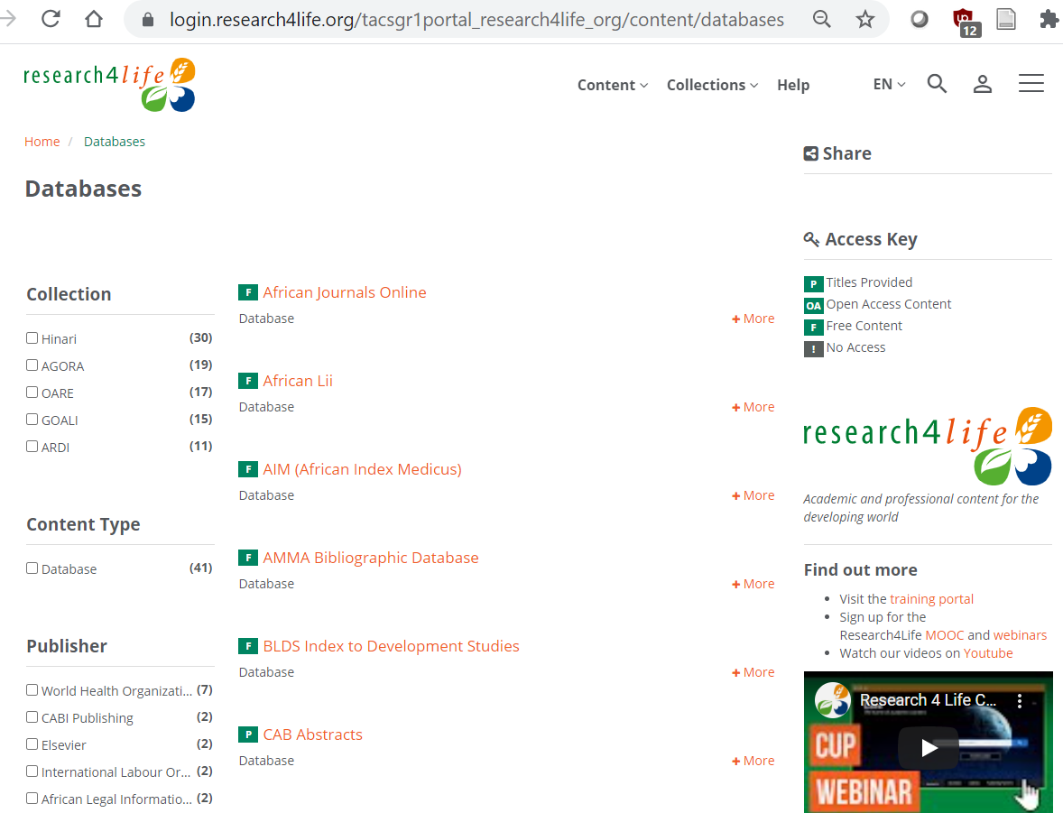
Bases de données
La liste des bases de données est disponible sur le portail de contenu unifié/Liste de contenu.
Faites défiler la liste jusqu'à ce que le titre de la base de données apparaisse ou cliquez sur une lettre de la liste A - Z.
Une recherche peut être limitée aux 30 ressources Hinari.
Plusieurs bases de données utiles sont résumées dans les diapositives suivantes.

Slide 55
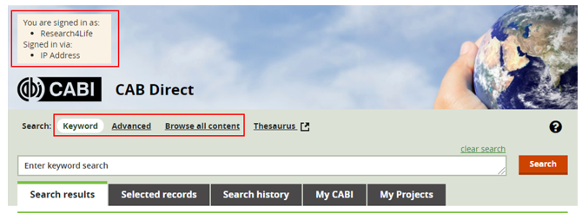
CABI
Voir la liste des bases de données du portail Research4Life /CABI/CAB DIRECT
Service Fournisseur | CABI
Type de Service | Bases de données bibliographiques / indexation et résumé ; citations de ressources, y compris la couverture en texte intégral par CABI full text (texte intégral).
Sources d’information | Les bases de données CAB Abstracts et Global Health. Le contenu indexé provient de plus de 150 pays dans 50 langues. En plus d'indexer des milliers de revues scientifiques, CAB Abstracts offre une couverture étendue de la littérature non publiée du monde entier qui comprend des rapports, des rapports annuels, des livres, des actes de conférence, des notes de terrain et d'autres types de littérature grise.
Types de documents | Articles, résumés, actes, livres, nouvelles information et rapports
Texte intégral | Veuillez visiter la plateforme AGORA, naviguer par éditeur ou consulter les revues de la liste A-Z.
Couverture du sujet | Sciences appliquées - agriculture, environnement, sciences vétérinaires, économie appliquée, sciences de l'alimentation et nutrition (CAB Abstracts) et sciences de la santé publique et médicale (Global Health)
Données quantitatives | Plus de 11,5 millions de notices bibliographiques ; lancé en 1973
Site web | Voir Hinari liste des Bases de données pour la Découverte /CINAHL (Index cumulatif pour les soins infirmiers et paramédicaux)

Slide 56
Cumulative Index for Nursing and Allied Health - CINAHL
Voir la liste des bases de données du portail Research4Life/CINAHL (Cumulative Index for Nursing and Allied Health)
Service Fournisseur | EBSCO
Type de Service | Base de données bibliographiques/indexation et résumé - citations (titre, auteur(s), titre, date/volume/numéro, pages, ISSN# et résumé)
Sources d’information | Revues académiques à comité de lecture pour les sujets énumérés ci-dessous
Types de documents | Articles de revues
Texte intégral | Certains via ProQuest (R4L) - consultez également la page Contenu Hinari/Liste A-Z de la collection des revues.
Couverture du sujet | Disciplines des soins infirmiers, de la biomédecine, de la bibliothéconomie des sciences de la santé, de la médecine alternative/complémentaire, de la santé des consommateurs et 17 disciplines paramédicales.
Quantitative data | 2960 revues indexées

Slide 57
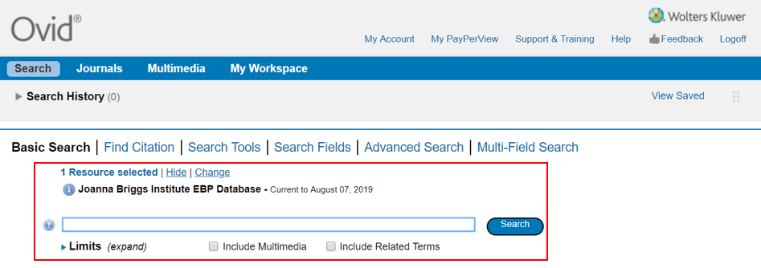
Base de données EBP du Joanna Briggs Institute
Voir la liste des bases de données du portail Research4Life/ la base de données EBP du Joanna Briggs Institute.
Service Fournisseur | Joanna Briggs Institute via Wolters Kluwer/Ovid
Type de service | Base de données ; comprend les citations (auteur, titre, type de publication, mots-clés, nœuds de domaine, références)
Sources d’information | Synthèse des données de recherche relatives à la médecine fondée sur les preuves ; voir ci-dessous les sources d'information
Types de documents | Revues de littérature, pratiques et procédures recommandées, fiches d'information, examens systématiques complets et protocoles, fiches d'information pour les consommateurs et rapports techniques.
Texte intégral | Oui
Couverture du sujet | Médecine fondée sur des données probantes, axée sur les informations relatives aux soins infirmiers ; de 1998 (avec mises à jour) à aujourd'hui ; mises à jour hebdomadaires
Quantitative data | Plus de 3,000 notices

Slide 58
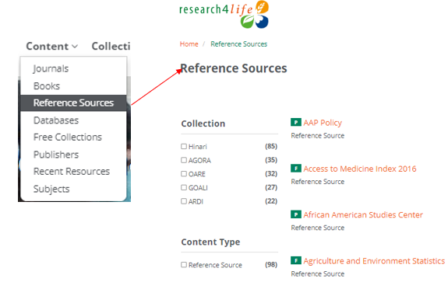
Sources de Référence
Reference sources list is available from the Unified Content Portal.
Scroll down till the title of the database appears.
A search can be limited to 85 Hinari resources .
See the subsequent slides for useful Reference Sources.

Slide 59
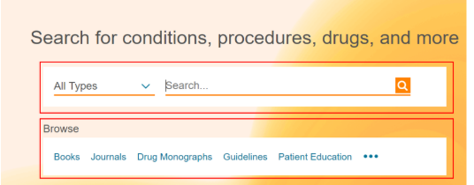
Clinical key
Voir la liste des sources de référence du portail Research4Life /Clinical Key
Service Fournisseur | Elsevier
Type de Service | Moteur de recherche qui soutient la prise de décision clinique en trouvant et en appliquant des connaissances pertinentes.
Sources d’information | Livres, revues, monographies de médicaments, directives, documents d'éducation des patients
Types de documents | Plus de 600 revues, 1 000 livres et 9 000 vidéos médicales et procédurales.
Texte intégral | Oui
Couverture du sujet | Conditions, actes, médicaments et plus encore
Données quantitatives | Voir Types de Documents

Slide 60
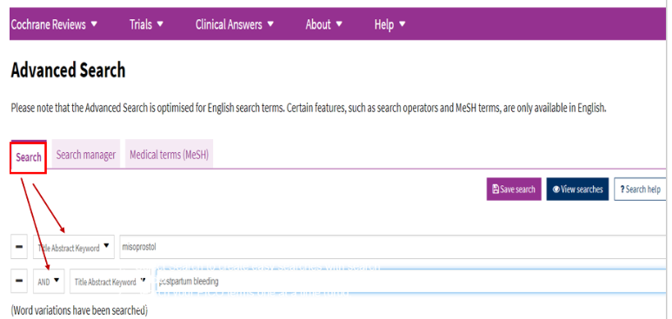
Cochrane Library
Voir la liste des sources de référence du portail Research4Life/Cochrane Library
Service Fournisseur | John Wiley & Sons
Type de Service | Collection de bases de données qui contiennent différents types de preuves indépendantes de haute qualité pour éclairer la prise de décision en matière de soins de santé ; comprend des citations, des résumés et des liens vers l'essai complet
Sources d’information | Base de données Cochrane des revues systématiques, Registre central Cochrane des essais contrôlés, Réponses cliniques Cochrane
Types de documents | Voir ci-dessus
Texte intégral | Oui
Couverture du sujet | Revues systématiques et méta-analyses
Données quantitatives | La base de données Cochrane de revues systématiques contient plus de 7600 revues et 2400 protocoles.

Slide 61
Cochrane Interactive Learning: Réaliser un examen de l'intervention
Visitez le site Web de Cochrane pour apprendre comment mener une "revue d'intervention",
L'inscription est obligatoire mais gratuite.
Le cours offre 10 heures d'apprentissage autodirigé sur la conduite d'un processus complet d'examen systématique pour les auteurs d'examens nouveaux et expérimentés.

Slide 62
Essential Evidence Plus
Voir la liste des sources de référence du portail Research4Life/Essential Evidence Plus.
Service Fournisseur | John Wiley and Sons
Type de Service | Fournir des réponses fondées sur les meilleures preuves aux questions cliniques concernant les symptômes, les maladies, les médicaments et autres régimes de traitement.
Sources d’information | Revues systématiques de Cochrane, résumés de preuves orientés vers le patient, outils d'aide à la décision, calculateurs de tests diagnostiques.
Types de documents | Voir ci-dessus
Texte intégral | Oui
Couverture du sujet | Résumés et outils de diagnostic fondés sur des données probantes
Données quantitatives | Plus de 1 000 directives de pratique, 3 000 résumés classés par données probantes, plus de 300 outils d'aide au diagnostic, 1 900 calculateurs de tests, 1 700 calculateurs d'examens

Slide 63
Oxford Medicine Online
Voir la liste des sources de référence du portail Research4Life/Oxford Medicine Online.
Service Fournisseur | Oxford University Press
Type de service | Accès aux manuels scolaires
Sources d’information | OUP
Types de documents | Livres électroniques
Texte intégral | Oui
Couverture du sujet | Contenu Médical de l’éditeur
Données quantitatives | Plus de 1000 livres, y compris des vidéos et des outils numériques, 8600 images, diagrammes et tableaux, plus 2000 vidéos.

Slide 64
Collections Gratuite
La liste des collections gratuites est disponible sur le portail de contenu unifié/Liste de contenu.
Faites défiler la liste pour trouver les titres qui vous intéressent
Une recherche peut être limitée à 17 ressources Hinari.

Slide 65
Resources Récentes
La liste des sources de référence est disponible sur le portail de contenu unifié.
Faites défiler la liste jusqu'à ce que le titre de la base de données apparaisse.
Une recherche peut être limitée à la collection et au type de contenu.

Slide 66
Ressources Internet
Cette section met en évidence les meilleurs exemples de ressources internet telles que:
Moteurs de recherche
Journaux Highwire - Accès gratuit
Guides de littérature grise
Voir la leçon 4.6 pour les ressources Internet interdisciplinaires, y compris les bases de données de thèses et de mémoires.

Slide 67
Moteur de recherche : Open Access Biomedical Image
Disponible à l'adresse: https://openi.nlm.nih.gov/
Service Fournisseur | US National Library of Medicine
Type de service | Recherche et récupération de résumés et d'images (y compris des tableaux, des graphiques, des images cliniques, etc.) à partir de la littérature en libre accès.
Sources d’information | PubMed Central - nombreux articles, livres, rapports et critiques
Types de documents | Images téléchargeables avec description à partir de l'article cité ou d'autres ressources
Texte intégral | Oui
Couverture du sujet | Domaine Biomédical
Données quantitatives | Plus de 3,7 millions d'images provenant de ~ 1,2 million de ressources PubMed Central

Slide 68
Options d'arrière-plan/réutilisation de Open-i
Qu'est-ce que l'Open-i ?
Le service Open-i de la National Library of Medicine permet de rechercher et d'extraire des résumés et des images (y compris des tableaux, des graphiques, des images cliniques, etc.) provenant de la littérature de source libre et de collections d'images biomédicales. La recherche peut être effectuée à l'aide de requêtes textuelles et d'images. Open-i donne accès à plus de 3,7 millions d'images provenant d'environ 1,2 million d'articles PubMed Central® ; 7 470 radiographies pulmonaires avec 3 955 rapports de radiologie ; 67 517 images de la collection History of Medicine de la NLM ; et 2 064 illustrations orthopédiques.
Puis-je réutiliser une image que j'ai trouvée dans Open-i ?
Nous ne pouvons pas accorder d'autorisation d'utilisation des images. Le droit d'auteur appartient aux auteurs ou à la revue. Un lien vers le type de licence de droit d'auteur peut être trouvé sous l'image Open-i individuelle sur la page de visualisation détaillée. Si les restrictions de droits d'auteur pour une image ne sont pas spécifiées ou ne sont pas claires, veuillez contacter la revue qui a publié l'image.
https://openi.nlm.nih.gov/faq

Slide 69
Open-i: recherche de paludisme (total 9665 images)
Cliquez sur le lien "Vue détaillée" pour connaître le type de licence de droit d'auteur.

Slide 70
Contrat de licence PLOS ONE
L'image provient de PLOS ONE, un éditeur de journaux à accès libre. PLOS applique la licence Creative Commons Attribution (CC BY) aux articles. Cette licence permet aux ré-utilisateurs de distribuer, de reprendre, d'adapter et d'exploiter le matériel sur n'importe quel support ou dans n'importe quel format, pour autant que le créateur soit mentionné.

Slide 71
MedlinePlus
Disponible à l'adresse: https://medlineplus.gov/
Service Fournisseur | USA National Library of Medicine
Type de Service | Base de données consultable contenant des informations sur les maladies, les conditions et les questions de bien-être dans plusieurs langues ; l'accent est mis sur l'éducation des patients et la santé des consommateurs ; contient une encyclopédie médicale.
Sources d’information | USA National Institutes of Health et autres sources fiables - toutes sont révisées par le personnel
Types de documents | Articles, chapitres de livres, documents, rapports
Texte intégral | Oui
Couverture du sujet | Plus de 1000 maladies et conditions
Données quantitatives | n/a

Slide 72
Moteur de recherche IGO et moteur de recherche NGO - fournis par Google
Dans Google, recherche Moteur de recherche des organisations intergouvernementales - Google ou Moteur de recherche des organisations non gouvernementales - Google

Slide 73
Moteur de recherche IGO et moteur de recherche d'ONG IGO (suite)
Service Fournisseur | Google
Type de Service | Recherches personnalisées de Google ; les résultats peuvent être volumineux mais sont triés par pertinence
Sources d’information | Ressources trouvées dans Google en utilisant les algorithmes de recherche personnalisés - pour les organisations non gouvernementales et intergouvernementales
Types de documents | Multiples - peuvent varier de rapports et documents à des revues (accès libre, éditeurs commerciaux et éditeurs participants à R4L)
Texte intégral | Partielle - dépend des types de ressources listées dans la recherche
Couverture du sujet | Dépend des termes de recherche saisis par l'utilisateur - non limité à la santé
Données Quantitatives | n/a

Slide 74
Highwire Journals - Accès gratuit
Disponible à l'adresse: http://highwire.stanford.edu/lists/devecon.dtl
Service Fournisseur | Highwire Press
Type de Service | Éditeur numérique de ~ 140 revues de société et de presse universitaire
Sources d’information | Revues disponibles pour de nombreuses institutions Research4Life dans le cadre du programme "Free Access to Developing Economies" ; accès via l'adresse IP du pays.
Types de Documents | Articles de revues
Couverture du sujet | La plupart des titres sont liés à la santé
Données Quantitatives | ~140 titres

Slide 75
Ghana - Guides de recherche de UM Collaboration : Ressources d'information
Disponible à l'adresse: https://guides.lib.umich.edu/ghana-health
Service Fournisseur | University of Michigan Library
Type de service | Guide de Recherche (Portail); description des ressources et des liens
Sources d’information | Littérature grise et gratuite
Types de documents | Littérature biomédicale/sciences sur la santé, bases de données de recherche et bases de données cliniques, sélection de revues en libre accès, livres gratuits en ligne sur les sciences de la santé, sources de données sur la santé/épidémiologie, guides et ressources sur la médecine fondée sur les preuves (EBM) et sélection de ressources mobiles gratuites liées à la santé
Texte intégral | Oui
Couverture du sujet | Ressources biomédicales / sciences de la santé - voir ci-dessus
Données Quantitatives | n/a

Slide 76
Guides de recherche des bibliothèques de l'USC
Disponible à l'adresse : https://libguides.usc.edu/healthsciences/grey_literature
Service Fournisseur | University of Southern California, Norris Medical Library
Type de Service | Guide de Ressources (portail); description des ressources et des liens
Sources d’information | Littérature grise
Types de documents | Bases de données, moteurs de recherche, sites web pour les types de littérature grise les plus couramment recherchés dans le domaine des sciences de la santé, rapports, notes d'information, évaluations de programmes, livres blancs, essais cliniques, informations réglementaires sur les médicaments et les dispositifs médicaux, thèses et mémoires, ainsi que documents de conférences, de subventions et de statistiques.
Texte Intégral | Oui
Couverture du sujet | Ressources en sciences de la santé - voir ci-dessus
Donnés quantitatives | n/a

Slide 77
Bibliothèque Mary Couts Bernett - Guides des bibliothèques
Disponible à l'adresse : https://libguides.tcu.edu/GreyLiterature
Service Fournisseur | TCU: Mary Couts Bernett Library
Type de Service | Lib Guide (portail) ; descriptions des ressources et des liens
Sources d’information | Litérature grise
Types de documents | Essais cliniques, registres de recherche, informations sur la réglementation des médicaments et des dispositifs, littérature grise générale et rapports, comptes rendus de conférences, mémoires et thèses, ressources en libre accès, rapports et analyses.
Texte Intégral | Oui
Couverture du sujet | Ressources en Sciences de la santé – Voir ci-dessus
Données quantitatives | n/a

Slide 78
Résumé
Cette leçon se concentre sur les ressources Internet liées à la santé qui vont des outils de recherche/bases de données aux revues en libre accès, en passant par les rapports, les politiques et les images.
De nombreuses ressources sont disponibles à partir des index des pages du portail de contenu unifié Research4Life - Bases de données, Sources de référence, Collections gratuites et Ressources récentes. La base de données PubMed de la National Library of Medicine’s (États-Unis) est présentée.
D'autres sont accessibles directement sur l'internet.

Slide 79
Ressources Additionnelle
Research4Life. Librarians hub/Resources for information specialists/presentations/4:Ressources supplémentaires spécifiques aux collections - consulté le 05 juillet 2022.
https://www.research4life.org/fr/formation/librarians-hub/ (nouveau lien)

Slide 80
Vous êtes invités à :
Visiter notre site web au lien suivant: www.research4life.org
Nous contacter à l’adresse mail suivant : r4l@research4life.org
Découvrir d'autres supports de formation [www.research4life.org/training]
Vous abonner à la newsletter de Research4Life [www.research4life.org/newsletter]
Consulter les vidéos de Research4Life [https://bit.ly/2w3CU5C]
Nous suivre sur Twitter @r4lpartnership et Facebook @R4Lpartnership

Slide 81
Pour plus d'informations sur Research4Life
www.research4life.org
r4l@research4life.org
Research4Life est un partenariat public-privé des cinq collections:

